Slide 1
Παρουσιαση ns3
Διπλωματικη εργασια: επεξεργασια δεδομενων πραγματικου χρονου σε μη επανδρωμενα αεροσκαφη

Slide 2
Τι είναι ο ns3
Προσομοιωτής Δικτύων Διακριτού Χρόνου
Χρησιμοποιείται για πειραματικούς και εκπαιδευτικούς σκοπούς
Είναι ανοιχτού κώδικα (GPLv2) και γραμμένος σε C++
Τα σενάρια εκτέλεσης γράφονται σε C++ ή Python (OTcl για NS2)
Υποστηρίζεται κυρίως σε Linux και macOS, αν και υπάρχουν Windows port από την κοινότητα
Βασίζεται στην λογική του παλαιότερου NS2, αλλά τα σενάρια εκτέλεσης δεν είναι συμβατά μεταξύ τους
https://www.nsnam.org/

Slide 3
Εγκατασταση και χρηση
Cross platform (περιορισμένη υποστήριξη σε Windows)
Εγκατάσταση απαιτήσεων
Λήψη και compile της τελευταίας έκδοσης του NS3
Εκτέλεση διαγνωστικών και του δοκιμαστικού σεναρίου
https://www.nsnam.org/wiki/Installation

Slide 4
Προσομοιωση
Ο χρόνος κυλάει σε διακριτά διαστήματα από το ένα event στο επόμενο
Συναρτήσεις της C++ δρομολογούν τα διάφορα event να γίνονται σε συγκεκριμένες στιγμές του χρόνου προσομοίωσης
Μια ρουτίνα χρονοπρογραμματισμού καλεί για εκτέλεση το κάθε event στο σωστό χρόνο
Με την εντολή Simulation::Run() ξεκινάει η προσομοίωση
Η προσομοίωση σταματάει όταν τελειώσει ο χρόνος ή όταν τελειώσουν τα event προς εκτέλεση

Slide 5
Modules
Από το NS3 παρέχονται έτοιμα κομμάτια κώδικα που προσομοιώσουν διάφορες λειτουργίες. Αυτά ονομάζονται module
Τα module δίνονται ως header files (.h) τα οποία συμπεριλαμβάνουμε στα δικά μας σενάρια
Κάθε λειτουργία ορίζεται ως ένα αντικείμενο
Οι λειτουργίες έχουν δικές τους συναρτήσεις για την ρύθμιση των παραμέτρων τους

Slide 6
modules
Ενδεικτικα αναφερονται μερικα module
Aodv
Click
Csma
Emu
Internet
Mobility
Network
Openflow
Propagation
Tap-bridge
Topolgy-read
Visualizer
Applications
Config-store
Csma-layout
Energy
Lte
Mpi
Nix-vector-routing
Point-to-point
Spectrum
Test
Uan
Wifi
Bridge
Core
Dsdv
Flow-monitor
Mesh
Netanim
Olsr
Point-to-point-layout
Stats
Tools
Virtual-net-device
Winmax

Slide 7
Σεναρια
Σενάρια ονομάζονται τα εκτελέσιμα αρχεία C++ ή Python που περιγράφουν το δίκτυο και τις ιδιότητες του που θέλουμε να προσομοιώσουμε
Τα γράφουμε εμείς και συμπεριλαμβάνουμε σε αυτά όποια module μας είναι απαραίτητα
Τα πηγαία αρχεία τοποθετούνται στο φάκελο ns3/scratch
Από την αρχική διαδρομή (ns3/) δίνοντας την εντολή ./waf ότι πηγαία αρχεία υπάρχουν στον φάκελο ns3/scratch θα γίνουν compile. Με την επιλογή –v μπορούμε να βλέπουμε και αναλυτικά την εξέλιξη του compile

Slide 8
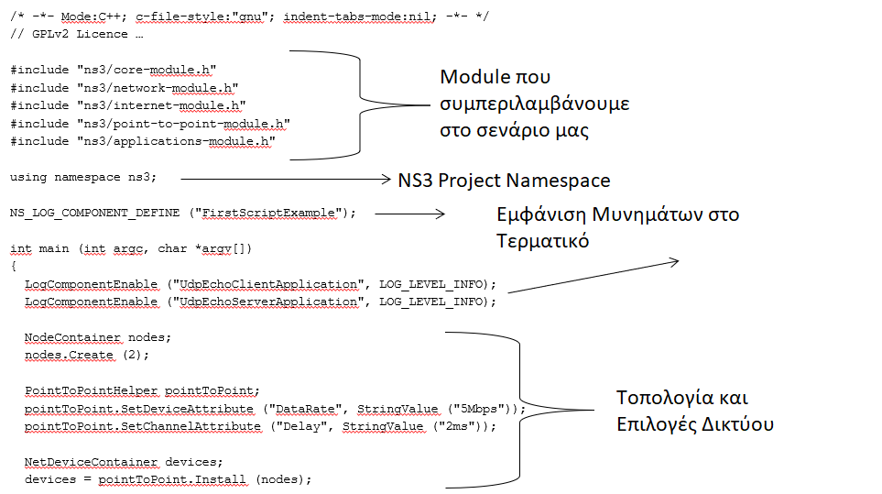
Παραδειγμα σεναριου

Slide 9
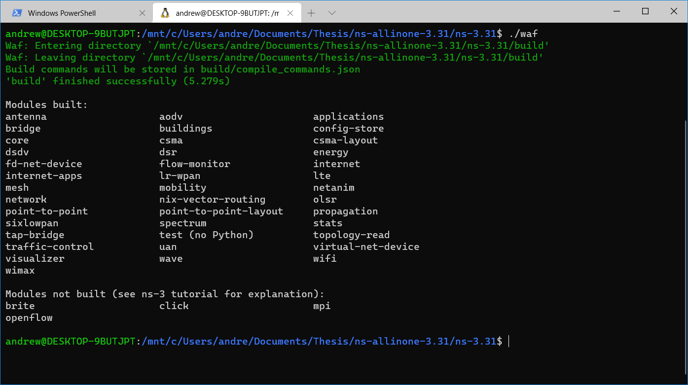
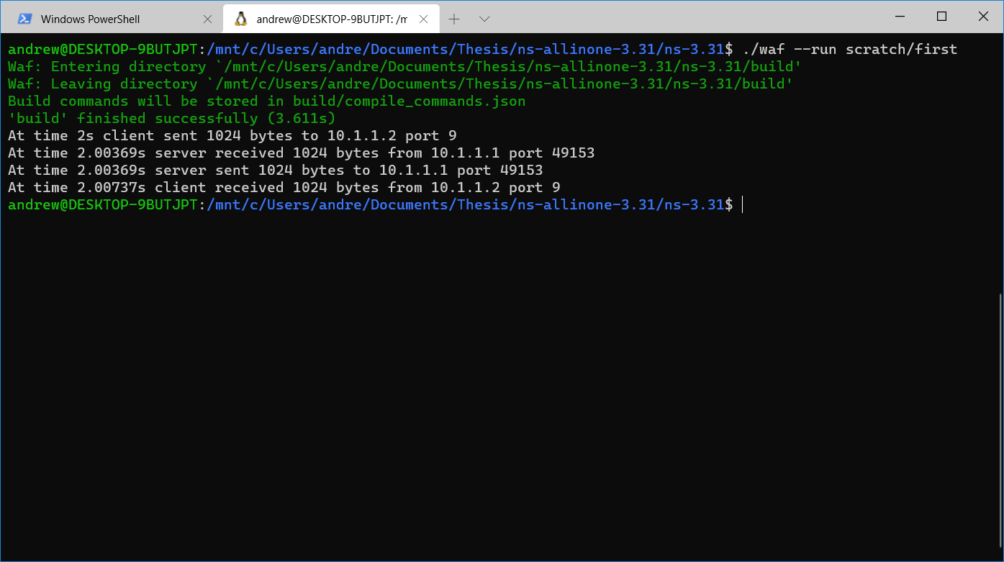
Compile και εκτελεση σεναριου

